Slide 1

Alina Păcurar
Fundamentele testării software
Notes:
Scurta explicare si descriere a diverselor tipuri de testare.
Explicarea conceptului de continous integration.
Explicarea conceptului de TDD. Exemplificarea unui instrument de testare automată: Selenium - testare automată pentru o aplicatie WEB. Unit testing vs. integration testing. Code coverage
Cursul se imparte astfel:
Definitia testarii
Cicluri de urmat in testarea software

Slide 2
Introducere – Ce este testare?
Testarea software poate fi declarată drept procesul de validare si verificare a faptului ca un program software / aplicatie / produs: 1. Indeplineste cerintele care au ghidat proiectarea si dezvoltarea sa 2. Functionează cum era de asteptat 3. Poate fi pus in aplicare cu aceleasi caracteristici 4. Satisface nevoile părtilor interesate
Alte definitii: James Bach: “Testarea inseamna a pune sub semnul intrebarii un produs cu scopul de a-l evalua.” Cem Kaner: “Testarea este o investigatie tehnica empirica realizata cu scopul de a oferi partilor interesate informatia necesara pentru a aprecia calitate unui produs sau serviciu.” Glenford Myers: “Testarea este procesul prin care se executa un program cu intentia de a gasi erori.”
Notes:
Definitia ISTQB: Testarea este un proces de validare si verificare avand drept obiectiv asigurarea faptul ca un program/aplicație/produs software corespunde cerințelor functionale și tehnice definite.
Testarea este un proces care se deruleaza pe parcursul mai multor faze ale dezvoltarii unei aplicatii si nu o activitate atomica.
Aceasta poate fi atat statica – verificarea documentatiei cerintelor si de implementare, analiza contextuala si revizia codului, cat si dinamica – executia testelor pentru a urmari obtinerea rezultatelor asteptate.
Trebuie planificata, activitatile aferente derulandu-se atat inainte cat si dupa executia testelor.
Necesita o pregatire in prealabil prin identificarea elementelor care trebuie testate, a mediului in care vor fi executate si proiectarea cazurilor de test.
Presupune o evaluare continua prin criterii bine determinate si prin stabilirea unui prag de rezolutie prin care se determina daca aplicatia a trecut sau nu probarea realizata.
Conclude nu doar cu evaluarea aplicatiei in sine, ci si a elementelor adiacente acesteia precum documentatia interfetelor, structurilor de date, operatiilor si a manualelor de utilizare.

Slide 3
Obiectivele testarii
Obiectivele testarii sunt:
1. Determinarea faptului ca aplicatia corespunde cerintelor definite
2. Demonstrarea faptului ca aplicatia raspunde necesitatilor reale de facilitare si indeplinire a activitatilor programate
3. Identificarea defectelor care pot aduce prejudicii reale prin folosirea solutiei rezultate si care deservesc in evaluarea riscului

Slide 4
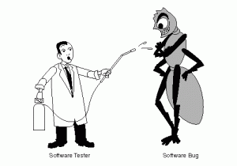
“Reguli de circulatie” ale testarii
1. Testarea completa (100%) a unui program este imposibila. 2. Testarea este un proces/exercitiu de apreciere si cuantificare a
riscurilor. 3. Testarea nu poate demonstra ca produsul nu contine erori. 4. Cu cat mai multe defecte sunt gasite, cu atat mai multe sunte. 5. Paradoxul pesticidelor: defectele devin rezistente la aceleasi
teste. 6. Nu toate defectele gasite vor fi corectate. 7. E greu de spus cand un defect este intr-adevar un defect. 8. Specificatiile produselor nu sunt niciodata definitive. 9. Testerii nu sunt cei mai populari membri ai echipei de dezvoltare sau de proiect.
Notes:
Principiul 1 – Testarea evidentiaza prezenta defectelor. Testarea poate reliefa existenta defectelor, dar nu poate dovedi lipsa acestora. Aceasta activitate reduce probabilitatea de a ramane defecte in aplicatii, cu toate ca lipsa acestora nu sustine corectitudinea produsului. Principiul 2 – Testarea exhaustiva nu este posibila. A testa totul (toate combinatiile in toate conditiile existente) nu este fezabil in majoritatea cazurilor. Pentru a acoperi aceasta realitate, analiza riscului si prioritizarea trebuie folosite pentru orientarea testelor relevante.
Principiul 3 – Testarea timpurie sau din fazele incipiente. Pentru a identifica defectele din etapele initiale, activitatea de testare trebuie inceputa cat de repede cu putinta pe parcursul ciclului de dezvoltare a unei aplicatii si sa fie orientata asupra obiectivelor definite.
Principiul 4 – Testarea clusterelor de defecte. Efortul de testare trebuie focalizat proportional in functie de densitatea defectelor din module. In general o parte mica de module contine majoritatea defectelor descoperite inainte de productie sau este responsabila de cele mai multe probleme ulterioare.
Principiul 5 – Paradoxul pesticidelor. Daca un test este executat in repetate randuri in cele din urma nu va mai identifica defecte. Pentru a contracara “paradoxul pesticidelor” – aplicarea unui pesticid asupra unui daunator/microb (bug) poate in mod surprinzator rezulta la dezvoltarea acestuia prin dobandirea unei rezistente la acest factor de atac – testele ar trebui revizuite si imbunatatite periodic prin adagarea de noi elemente pentru a largi aria de testare cu scopul de a identifica noi potentiale defecte.
Principiul 6 – Testarea este dependenta contextual. Testarea se realizeaza in mod diferit in functie de context/mediu. Spre exemplu, o aplicatie de siguranta/urgenta este testata in mod diferit fata de o aplicatie precum un maganzin virtual.
Principiul 7 – Identificarea si fixarea defectelor nu ajuta foarte mult daca sistemul este inutilizabil si nu raspunde cerintelor si nevoilor utilizatorilor.

Slide 5
Quality assurance vs. Software Testing
Software Testing:
Testarea software este un proces planificat care este utilizat pentru a identifica corectitudinea, integralitatea, securitatea și calitatea software-ului.
Testarea se face în general pentru a demonstra că software-ul face ceea ce spune ca face, precum și ca software-ul nu face ceea ce nu ar trebui să facă.
Scopul de testarii/testerului este de a localiza defecte și de de a se asigura ca defectele sunt fixate.
Quality Assurance (QA):
- este un proces planificat și sistematic de a evalua calitatea unui produs, in scopul dezvoltarii unui produs de calitate. - scopul este de a oferi o asigurare că produsul îndeplinește așteptările de calitate clientilor. - se ocupă de asigurarea calității si prevenirea bug-urilor care apar într-un produs în curs de dezvoltare. - notiunea de QA este asociata cu activități cum ar fi măsurarea calității procesului utilizat pentru a dezvolta un produs, imbunatatirea proceselor si prevenirea defectelor. - Se compune din procedurile de audit și de raportare legate de dezvoltarea și testarea software.
Notes:
Am auzit în mod constant dezvoltatori spunand. "Trimite buildul la QA". Standardele spun urmatoarele: Testarea: Procesul de executare a unui sistem cu intenția de a găsi defecte, inclusiv de planificare de testare înainte de executarea cazurilor de testare. QA: Un set de activități menite să asigure că dezvoltarea app și / sau procesul de întreținere este adecvată pentru a asigura un sistem care va îndeplini obiectivele. Diferenta cheie de reținut este că AC este interesat în procesul de timp de testare și de control al calității sunt interesați de produs. Având o componentă de testare în procesul de dezvoltare demonstrează un grad mai mare de calitate (ca în AC). În general, testare se referă la activitățile de “a trage” de produs până se rupe. Aceasta este partea de QA pe care majoritatea oamenilor o găsesc intuitiva și ușor de înțeles. Asigurarea calității este întregul proces de a găsi probleme (testare), documentarea acestora, verificarea remedieri lor, și cel mai important, îmbunătățirea și dezvoltarea proceselor de testare, astfel încât mai puțin bug-uri apar în viitor. De exemplu, QA ar asigura că fuzionarea codului de la o versiune la alta se face la anumite standarde, pe care testarea drept nu le include. Practic, QA ar trebui să fie despre îmbunătățirea procesului, nu doar rezultatele. Eforturile de asigurare a calității ar trebui să fie implicate de la planificare la implementare si chiar de revizuire a problemelor post-implementare. Inginerii QA trebuie să fie capabili sa planifice înainte ca un developer sa atinga tastatura, sa ajute developerii în furnizarea funcționalitatii corecte din punct de vedere al user experince, și să ofere feedback în timp util prin testarea codului dezvoltat. Este o greșeală să se păstreze testarea la capătul liniei. Totul costă mai mult daca testarea nu se face in parallel cu implementarea. Activitățile de testare trebuie sa fie implicate cat mai curand in procesul de dezvoltare software.

Slide 6
Ciclul de dezvoltare al produsului software
Ciclul de dezvoltare/viata al produsului software (SDLC) defineste pasii/etapele/fazele urmarite in crearea unei aplicatii si livrarea acesteia in mediul destinat utilizarii. Un astfel de concept isi demonstreaza utilitatea in cadrul unor proiecte mari si complexe, in contextul unor proiecte mici cerintele ad-hoc formulate de client/dezvoltator fiind realizate concis si imediat. Astfel, in conditiile in care proiectele de aplicatii actuale implica echipe mari de dezvoltatori, testeri, analisti, arhitecti, proiectanti, manageri, distribuiti in numeroase cazuri in tari sau pe continente diferite, ce se deruleaza pe perioade de timp de ordinul anilor, este necesara metodologia oferita de un SDLC.
Exista urmatoarele sase etape comune modelelor implementate pentru aplicabilitatea unui SDLC: 1. Colectarea si analiza cerintelor 2. Proiectarea 3. Implementarea sau dezvoltarea efectiva 4. Testarea 5. Instalarea si configurarea 6. Intretinerea si monitorizarea aplicatiei
Notes:
1. Colectarea si analiza cerintelor – constituie principalul obiectiv al managerilor si partilor interesate in proiect. Sedintele/intalnirile dintre acestia au scopul de a genera specificatiile si cerintele practice dorite a fi implementate prin raspunsul la o serie de intrebare: – Cine va folosi aplicatia? – Cum va fi folosita aplicatia? – Ce fel de informatie va fi introdusa, tranzactionata si produsa in cadrul aplicatiei? Finalitatea acestei etape este producerea de cerinte si specificatii care sunt analizate pentru a fi valide si a putea fi incorporate in aplicatie. Documentatia acestor elemente este imperativa.
2. Proiectarea – vina sa continue faza anterioara si sa transpuna specificatiile si cerintele enuntate in modelari ale interfetelor, de arhitectura sau de dependente hardware. Rezultatul acestei activitati presupune realizarea unor documente specifice, diagrame sau alte prototipuri care vor fi ulterior implementate.
3. Implementarea sau dezvoltarea efectiva – este cea mai lunga etapa din SDLC si conform proiectarii realizate in prealabil vine sa realizeze si sa finalizeze aplicatia. Pentru eficienta, aplicatia este impartita in mai multe module sau functionalitati care pot fi dezvoltate atat secvential cat si in paralel. Programatorul este resursa cheie in acest context.
4. Testarea – Dupa ce codul este dezvoltat si asamblat, acesta este testat pentru a se asigura acoperirea specificatiilor si cerintelor initiale. Este o activitate complexa in care mai multe tipuri de testare sunt folosite pentru a putea interpreta calitativ aplicatia: teste de integrare, de sistem sau de acceptanta.
5. Instalarea si configurarea – Odata ce aplicatia este dezvoltata, testata si acceptata de catre client aceasta urmeaza a fi instalata si configurata conform cerinteleor acestuia.
6. Intretinerea si monitorizarea aplicatiei – Odata ce aplicatia incepe sa fie folosita de catre utilizatori vor incepe sa apara si primele probleme reale care vor trebui rezolvate periodic. Conform efectelor si observatiilor din folosirea ulterioara, SDLC-ul poate fi reluat pentru parti sau functionalitati noi sau modificate ale aplicatiei.

Slide 7
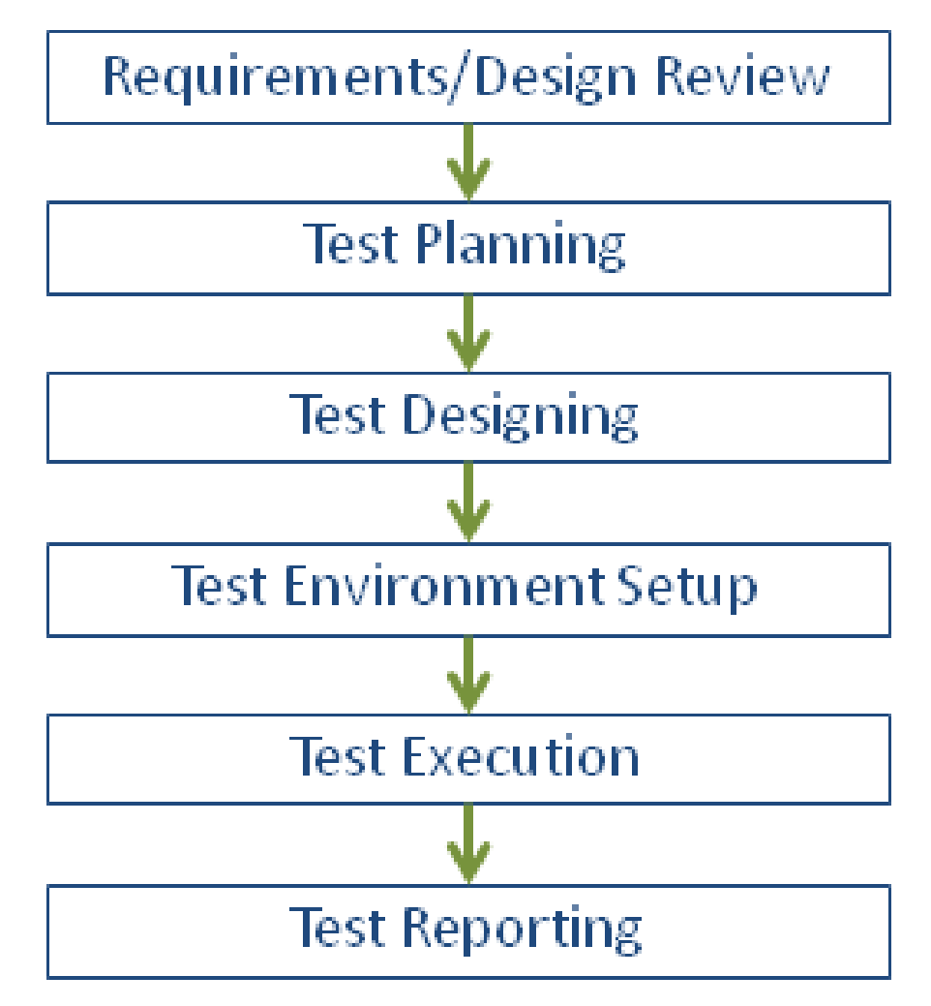
Software Testing Life Cycle (STLC)
STLC definește etapele / fazele prezente în testarea software-ului. Cu toate acestea, STLC variază practic in functie de următoarele: - Software Development Life Cycle - Capriciile Managementului In general, STLC cuprinde următoarele faze:

Slide 8
Modele de testare
Ciclul de dezvoltare/viata al produsului software se desfasoara conform unor serii/iteratii de etape bine definite. Se pot distinge urmatoarele modele:
Modelul cascada
Modelul V
Modelul spirala
Modelul iterativ si incremental
Modelul agil
Acestea sunt intr-o continua evolutie si schimbare si drept urmare ciclurile de dezvoltare/viata ale produselor software tind sa dezvolte particularitati specifice.

Slide 9
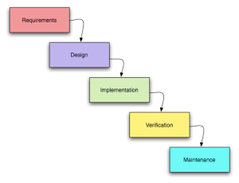
Modele de testare – Modelul cascada (Waterfall)
A fost propus pentru prima data in 1970
Avantaje
- Simplu si usor de utilizat
- Fazele si procesele sunt terminate pe rand
- Bun pentru proiectele mici unde cerintele sunt bine
intelese de la inceput
Dezavantaje:
- Modificarea cerintelor este foarte greu de gestionat
- Nu se pot produce prototipuri decat foarte tarziu
Notes:
Waterfall este un model de dezvoltare software liniar. Presupunerea de la care pornește Waterfall este că procesul de dezvoltare software este liniar. De fapt Waterfall este un model de dezvoltare a proiectelor împrumutat de la modul în care se întâmplă lucrurile în industrie.
Ideea principală a acestui model este că nu poți trece la următoarea etapă decât atunci când ai terminat complet etapa curentă. În teorie acest model pare să funcționeze foarte bine. Există două probleme fundamentale cu acest model: 1. Testarea ( validarea și verificarea ) lui se face prea târziu 2. În majoritatea cazului este aproape imposibil de determinat de la începutul proiectului toate cerințele clar și univoc mai ales când se lucrează cu un client. Datorită acestor două aspecte, probabilitatea ca proiectul să aibă succes la finalul său este mică și orice modificare generează costuri foarte mari.

Slide 10
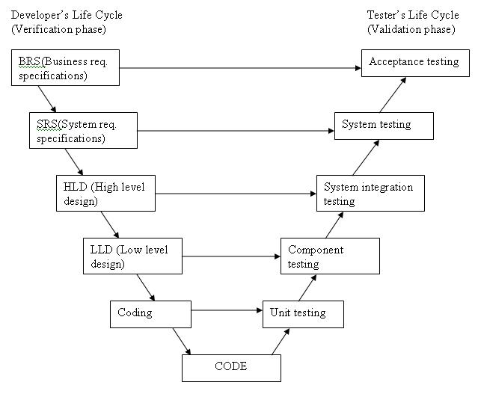
Modele de testare – Modelul V
un model îmbunătățit de Waterfall care își propune să pună un nivel de testare lângă fiecare nivel de dezvoltare.
Software-ul pentru mașini, pentru trenuri, pentru avioane, pentru centrale nucleare are nevoie de o atenție specială și de cerințe clare, bine documentate, analizate logic. În cazul acestui tip de software, se aplică cel mai bine Modelul V.
nu mai este folosit in cazul dezvoltarii aplicatiilor de tip comercial.

Slide 11
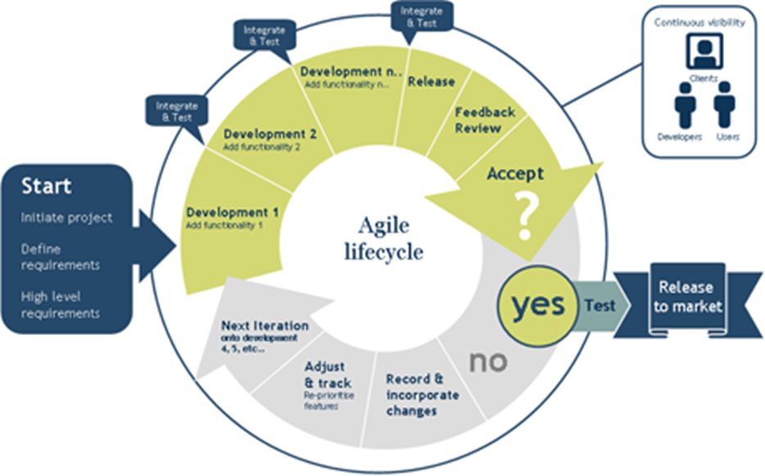
Modele de testare – Modelul agile
Tine cont de realitatea obiectiva (Clienții nu pot defini de la început foarte clar și irevocabil cerințele.)
lucreaza impreuna cu clientii
în acest moment este cel mai bun model pe care îl avem în industriile non-critice și care permite o dezvoltare rapidă a software-ului.
Poate fi aplicat în aproape orice proiect în care o schimbare survenită pe parcurs sau un bug descoperit mai târziu nu implică pierderi cu consecințe mari sau fatale

Slide 12
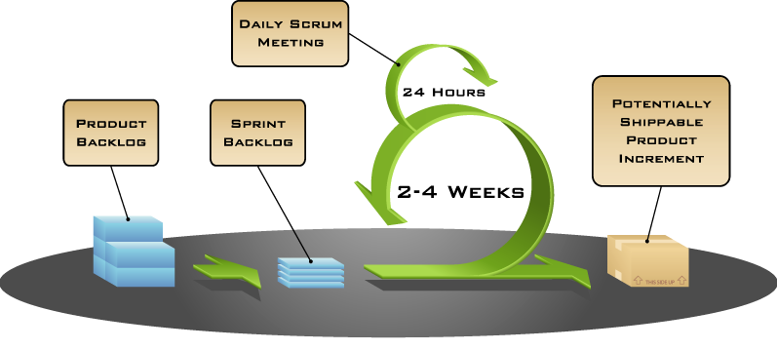
Modele de testare – Modelul agile
Metodologia scrum in modelul agile
Notes:
Principiu de funcţionare şi faze constitutive
Principiul metodologiei SCRUM constă în dezvoltarea incrementală a unei aplicaţii software, implicând totodată păstrarea unei liste transparente cu cererile de upgradare sau de corectare care trebuie implementate (backlog). Datorită livrărilor frecvente, care de regulă au loc o dată la patru săptămâni, clientul primeşte de fiecare dată o aplicaţie care conţine un număr tot mai mare de funcţionalităţi şi care se află în perfectă stare de funcţionare. Astfel, metoda se bazează pe o dezvoltare iterativă cu frecvenţă regulată, cuprinsă între două şi patru săptămâni. Prin urmare, upgradările pot fi integrate cu mai multă uşurinţă atunci când se utilizează ciclul in V.
Această metodă necesită patru tipuri de şedinţe:
Şedinţele zilnice: echipa se reuneşte în fiecare zi şi petrece circa 15 minute, în general în picioare, pentru a răspunde la următoarele trei întrebări: ce am făcut ieri? Ce voi face azi? Cu ce obstacole mă confrunt azi?
Şedinţele de planificare: întreaga echipă se adună pentru a decide care sunt funcţionalităţile care vor alcătui următorul sprint, şi pentru a actualiza lista generală.
Şedinţele de revizuire a activităţii: în timpul acestei şedinţe, fiecare membru prezintă ceea ce a făcut pe durata sprintului. Se organizează o demonstraţie a noilor funcţionalităţi şi o prezentare a arhitecturii. Aceasta este o şedinţă informală, de două ore, la care participă toată echipa.
Şedinţele retrospective: la finalul fiecărui sprint, echipa analizează aspectele care au funcţionat bine, precum şi pe cele care au funcţionat mai puţin bine. În timpul acestei şedinţe de 15–30 de minute în care fiecare membru vorbeşte în nume propriu, se organizează un vot de încredere pentru a decide ce îmbunătăţiri trebuie adese.
Avantajul acestei metode constă în reducerea documentaţiei la minimul necesar în vederea sporirii productivităţii. Scopul este acela de a întocmi doar documentaţia strict necesară care permite salvarea istoricului deciziilor luate în cadrul proiectului şi de a putea efectua cu uşurinţă intervenţii pe aplicaţia software după intrarea acesteia în faza de mentenanţă.

Slide 13
Test case, Test scenario, Test Plan
În industria software, “scenariile” de test se numesc test cases.
Acesta se defineste printr-un set de intrări de testare si un set de iesiri care sunt conforme cu asteptarile.
Scenariile de test reprezinta cerințele de testare grupate în funcție de funcționalitatea unui modul. Atsfel un test scenario contine in general mai multe test cases.
Un test plan / plan de testare este un document care descrie domeniul de aplicare, abordarea, obiectivele, resursele, și efortul necesar pentru testare software. Identifică elementele care urmează să fie testate, elemente a nu fi testat, cine va face testarea, tipul de testare aplicat, criterii de admis / respins ale produsului, programul de testare …
Notes:
Există “testare pozitivă” și “testare negativă”, concretizată în positive test cases și negative test cases. Testarea pozitiva înseamnă verificarea faptului că sistemul face ceea ce trebuie să facă. Testarea negativă înseamnă verificarea faptului că sistemul nu face ceea ce nu trebuie să facă.
Pe cazul anterior:
testare pozitivă: se verifică faptul că la user/pass corecte se face login iar la user/pass incorecte se afișează un mesaj de eroare
testare negativă: se verifică faptul că la user/pass corecte NU se afișează un mesaj de eroare iar la user/pass incorecte NU se face login și NU se “sparge” sistemul

Slide 14
Ce este un Bug?
Bug - O problemă, eroare, defect, posibilitate nedocumentată, greșeală într-un sistem software care împiedică sistemul să funcționeze așa cum este de așteptat.
Termenul a fost folosit prima data in 1945 cand datorita unei molii s-a ars releele unui calculator.
Nu toate defectele software sunt cauzate de greșeli în cod. O sursă răspândită de defecte costisitoare sunt lacunele și neclaritățile la nivel de cerințe, de exemplu, cerințele "ascunse" sau incomplete pot să rezulte într-un set de erori introduse încă în faza de proiectare de către designerul programului.
Notes:
Defectele sunt cauzate de erorile umane introduse in timpul dezvoltarii unui program. Ele se manifesta fie prin functionarea incorecta a aplicatiei la nivel logic, fie prin nefunctionarea sa sau printr-un comportament, sa ii spunem, deviant (erori, crash-uri, etc.). Oricare are fi natura unui defect, el poarta numele de "BUG" (ce NU este un acronim de la "Behaves Usually Good" :) ). Bug-urile apar datorita faptului ca oamenii ce realizeaza aplicatiile sunt, evident, oameni. Indiferent de nivelul de experienta al dezvoltatorilor, design-urilor, arhitectilor si a testerilor, erorile sunt ceva natural. Problema care se ridica este "cum procedam astfel incat produsele software sa contina cat mai putine erori probabile?". Voi incerca prin cele ce urmeaza sa aduc cat mai multe raspunsuri si solutii acestei probleme.

Slide 15
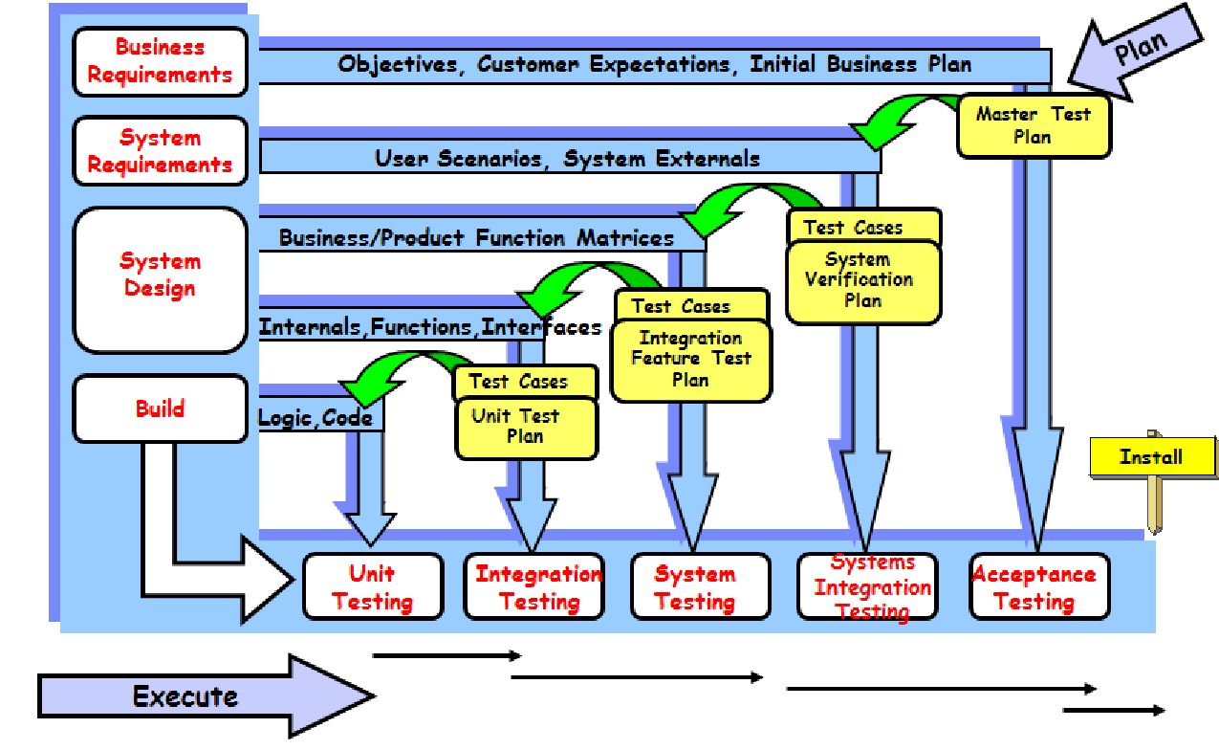
Activitatea de testare

Slide 16
Tipuri de testare
Testarea manuala
Testarea automata
Black Box Testing – testerul nu cunoaste structura interna a produsului pe care-l testeaza
White box testing – testerul cunoaste structura interna
Gray box testing – structura interna este partial cunoscuta dar testarea se face la nivel de black box.

Slide 17
Testing levels
Unit testing – este efectuata de programatorul care a scris bucata respectiva de cod;
Integration testing – este dedicata verificarii interactiunii dintre module, grupuri de module sau sisteme. Testele de integrare necesita instrumente de gestiune a versiunilor.

Slide 18
Testing Levels
System testing
Sunt teste de conformitate cu specificatia cerintelor de sistem (software) . Sistemul este instalat si apoi testat in mediul sau real de functionare.
a. teste functionale, prin care se verifica satisfacerea cerintelor functional;
b. teste prin care se verifica satisfacerea cerintelor ne-functionale :
de performanta,
de fiabilitate,
de securitate, etc.
Adesea, testele de sistem ocupa cel mai mult timp din intreaga perioada de testare.

Slide 19
Exercitiu practic
Avem un Login form pe care trebuie sa-l testam sa vedem daca functioneaza corect.
TO DO:
Imaginati-va cateva cazuri de test pentru a valida ca programul face ceea ce s-a cerut.

Slide 20
Testing levels
Acceptance testing – este uneori efectuata de client.
Pentru unele produse software, testarea de acceptare are loc in doua etape:
1. Testarea alfa: se efectueaza folosindu-se specificatia cerintelor utilizatorilor, pana cand cele doua parti cad de acord ca programul este o reprezentare satisfacatoare a cerintelor.
2. Testarea beta: programul este distribuit unor utilizatori selectionati, realizandu-se astfel testarea lui in conditii reale de utilizare.

Slide 21
Testing levels
Regression testing
Este executata dupa corectarea erorilor, pentru a valida fix-urile si a se verifica daca in cursul corectarii nu au fost introduse alte erori.

Slide 22
Exercitiu practic
Triunghi
Un program citeste valori din 3 input fields. Cele 3 valori sunt interpretate ca fiind laturile unui triunghi pe care o sa-l desenze intr-un cadran de dimensiune fixa. La apasarea unui buton “VALIDATE”, programul afiseaza un mesaj care mentioneaza daca triunghiul este isoscel, echilateral sau oarecare.
TO DO:
Imaginati-va cateva cazuri de test pentru a valida ca programul face ceea ce s-a cerut.

